Slide 1
Handige tools en tips
SESSION 5353
17 November 2015

Slide 2
presenters
Hogeschool Inholland
Shared Service Centre PeopleSoft
Olle van Maarschalkerwaart
Functioneel Applicatie beheer
olle.maarschalkerwaart@inholland.nl
Technisch Applicatie beheer
Hans.deBest@inholland.nl
Kjeld van ´t Erve
Applicatieontwikkelaar
k.vanterve@alfa-college.nl
Sjoerd de Jong
Applicatieontwikkelaar
s.dejong@alfa-college.nl
Douwe Miedema
DBA
dj.miedema@alfa-college.nl
Hans de Best

Slide 3
dynamisch bewerken van checklists
Hogeschool INholland
Per november 2015:
Campus Solutions 9.0 #38 ML
PeopleTools 8.54.16

Slide 4
Aanleiding
Proces Studiekeuzecheck is voornamelijk gebouwd op Checklists, hierdoor onstond grote vraag naar dynamisch toevoegen/bijwerken van Items in bulk.
Excel templates omzetten naar bulk SQL-updates Niet werkbaar, foutgevoelig en TAB ☹
3C-Engines definieren Wildgroei aan Run-ID’s, processen en grote beheerlast FB
Maatwerk in de Studielink-package Zeer complex, criteria niet (meer) helder, problemen bij upgrades
Oracle: geen functionaliteit -> Rules Engine? Werkt nooit precies zoals gewenst en altijd uitzonderingen. Snel kunnen handelen zonder Technische ondersteuning.

Slide 5
Live ontwikkeling
Eerste versie was enkel ter vervanging van SQL updates voor SKC. Eenvoudig tooltje om een item status te wijzigen of anders inserten.
Op basis van SQL “SELECT” Updaten indien bestaat, anders altijd insert item
Op basis van PS_Query Keuze voor input, ook bruikbaar voor eindgebruikers
Population Selection Zeer handig voor losse bulk acties obv externe file
Specifieke acties selecteren Delete, update, insert of combinatie. Vervaldatum bijwerken.
Volgordelijkheid meegeven Vervolgacties en afhankelijkheid binnen 1 Run-ID

Slide 6
Een RUN-ID per PROCES (PS_Query of SQL)

Slide 7
Population selection

Slide 8
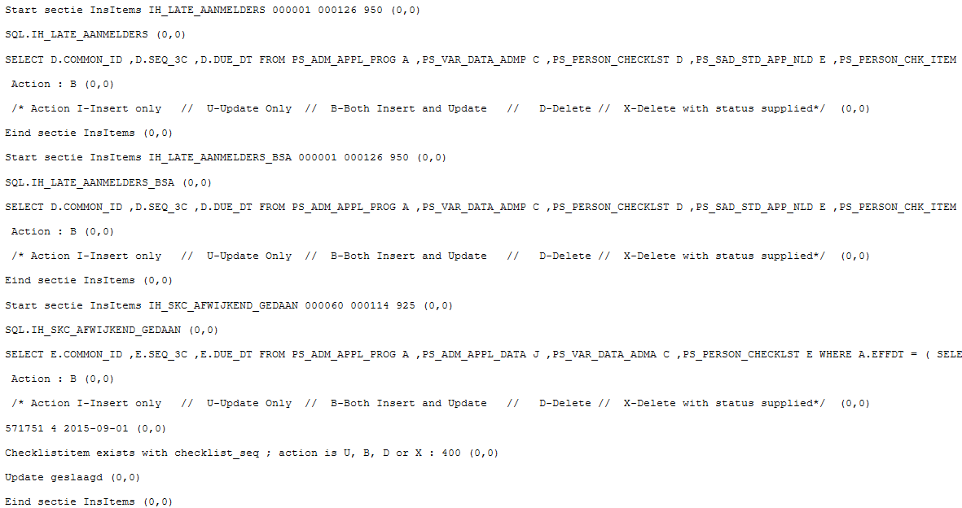
Logfile

Slide 9
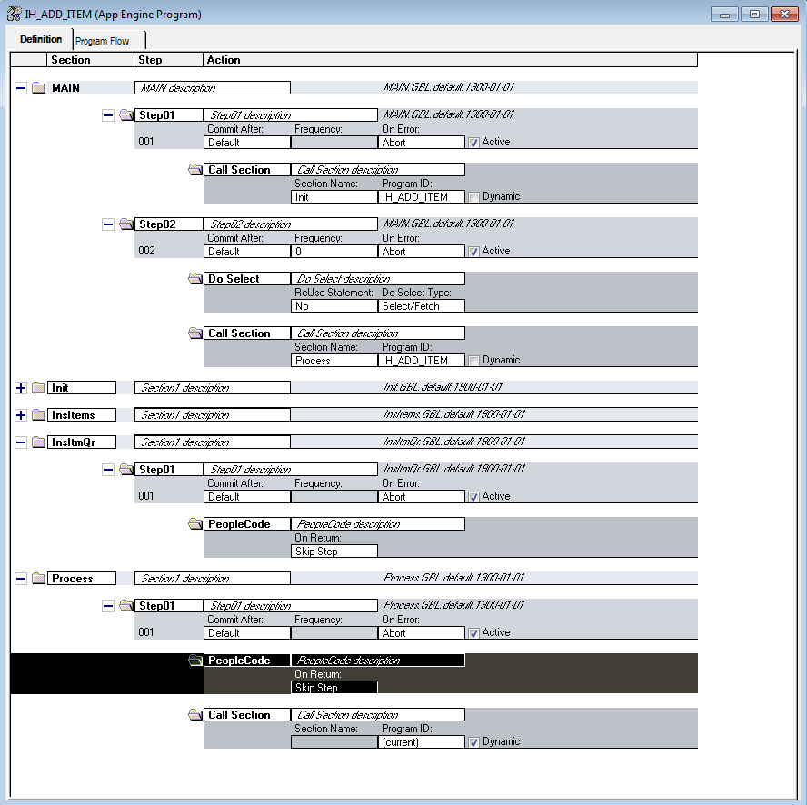
Technische achtergrond
Application engine
- init ophalen runcontrol
- do select bepaald de volgorde
- Peoplecode bepaald de aan te roepen sectie , dynamisch (query of sql)
-

Slide 10
Application ENGINE

Slide 11
Data Ophalen van SQL OBEJCT
Ophalen sql data. Op basis van de naam van het sql object wordt de text
van het object opgehaald en het uitgevoerd met de input parameters.
Voordeel is dat we bestaande sql-objecten konden gebruiken. Werkt snel en
zonder je zorgen te maken over authorisatie etc.
Nadeel is dat deze alleen aan te passen zijn via de designer en dat je in de code
zal moeten vertrouwen op de geselecteerde velden.

Slide 12
Data ophalen en QUERY
Ophalen query data
Voordeel is dan hier dat de gebruik dit via de voorkant aan kan passen (dat is gelijk ook het gevaar).
Extra :Authorisatie inrichten query (boom en groepen)
Ingebouwd :
- Prompt alleen queries die PERSON_CHKLST bevatten.
-Check of query geopend kan worden
-Check op de vereiste velden middels (QueryOutputFields)
- Bevat de output wel data.

Slide 13
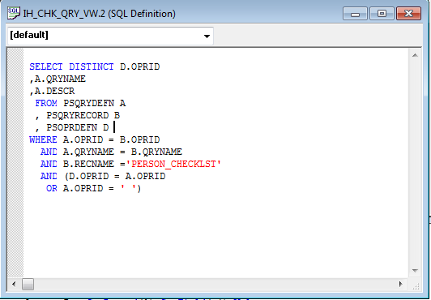
Prompt op QUERY

Slide 14
Verwerken items
Als we de data hebben kunnen we gaan verwerken :
Start met zoeken van de betreffende checklist en checklist-item
Kies op basis van de gekozen actie en voer de actie uit.
Als er iets wijzigt aan een checklist-item moet mogelijk ook de checklist-status worden bijgewerkt.

Slide 15
Insert
En als een item niet bestaat moeten we die mogelijk toevoegen.
En dan uiteraard weer check of de checklist-status nog wel in orde is.
Met lege regels niets doen.

Slide 16
Waar komt het vandaan en wat nog te doen
Waar komt die code vandaan:
- Pop-select (query als input)
- 3c-engine
- studielink-package (afhandeling sql-objecten)
- online voorbeelden en peoplebooks
Nog te doen :
- overzetten naar Application Package (voorkomt integrity error)
- dubbele code samenvoegen in functies/application package
- herbruikbaar maken (bijv. Checklist status aanpassen /controle)

Slide 17
Toepassingen
De mogelijkheden zijn legio:
Studiekeuzecheck
Studielink aanmeldingen
Toelatingstoetsen (21+)
Validatie visum, Sufficientie bepaling, Pabo vaktoetsen
Machtiging, betaling en betaalachterstand
Positieve feedback van consultants en collega instellingen.

Slide 18
Shared Service Center Peoplesoft
ROC Nijmegen Live
Noorderpoort
Alfa-college
ROC van Twente
ROC Nijmegen

Slide 19
DMS-scripts voor Entiteiten en/of rules
Wens
Entiteiten en rules kopiëren naar andere database
Hiervoor makkelijk DMS maken
Oplossing
Online tool die DMS inhoud genereert o.b.v. IDs
Deze tool staat buiten CS
Korte demo

Slide 20
Inleiding
Probleemstelling
Wat is mirroring?
Hoe maak je een mirrortabel?
Variabele inrichting per leverancier
Hoe mirror je?

Slide 21
Probleemstelling
Veel koppelingen met derde partijen
Elke koppeling heeft zijn eigen tabellen
Bij leveren van data wordt alles geleverd
Onze oplossing : de Mirrortechniek!

Slide 22
Wat is mirroring?

Slide 23
Hoe maak je een mirrortabel?
Platte tabel Persoon
Mirror / Transactie en selectieview

Slide 24
Variabele inrichting per leverancier

Slide 25
Hoe mirror je?

Slide 26
Ophalen van de Variabele inrichting

Slide 27
Aanroepen proces voor het bepalen van de nieuwe transacties

Slide 28
Stap 1

Slide 29
Stap 2

Slide 30
Stap 3

Slide 31
Stap 4

Slide 32
Stap 5

Slide 33
DMS-scripts voor Entiteiten en/of rules
Demo

Slide 34
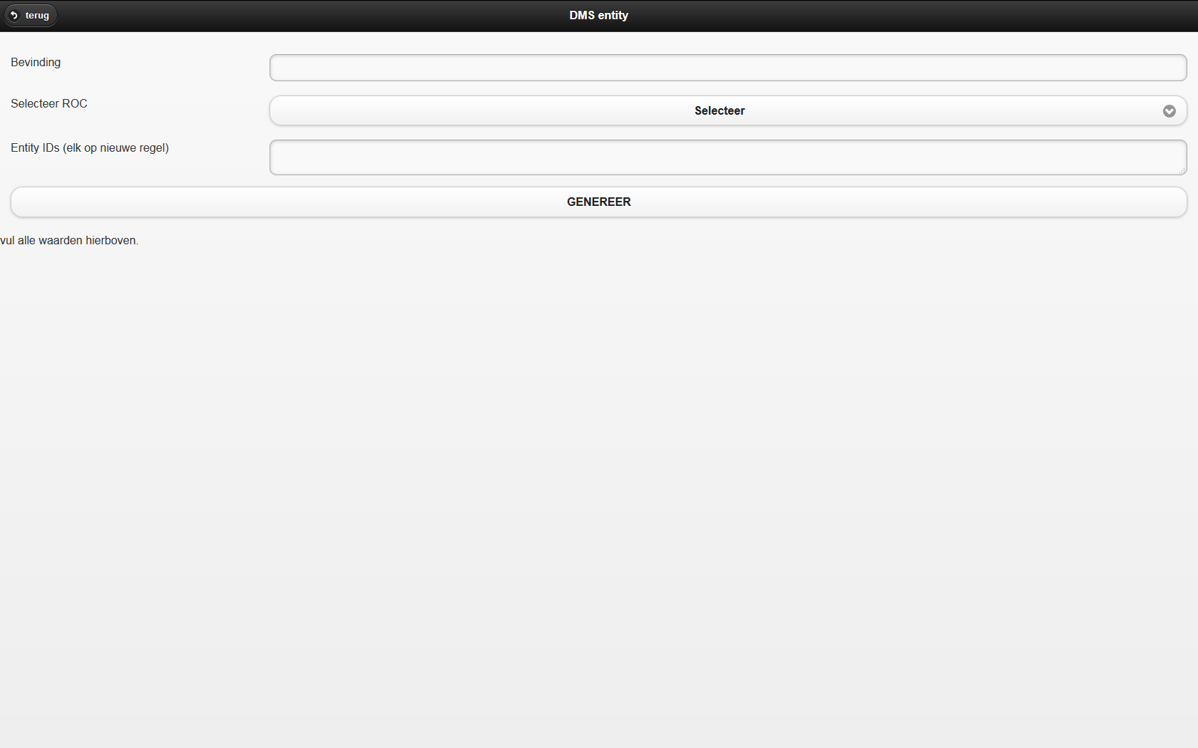
DMS-scripts voor Entiteiten en/of rules
Demo

Slide 35
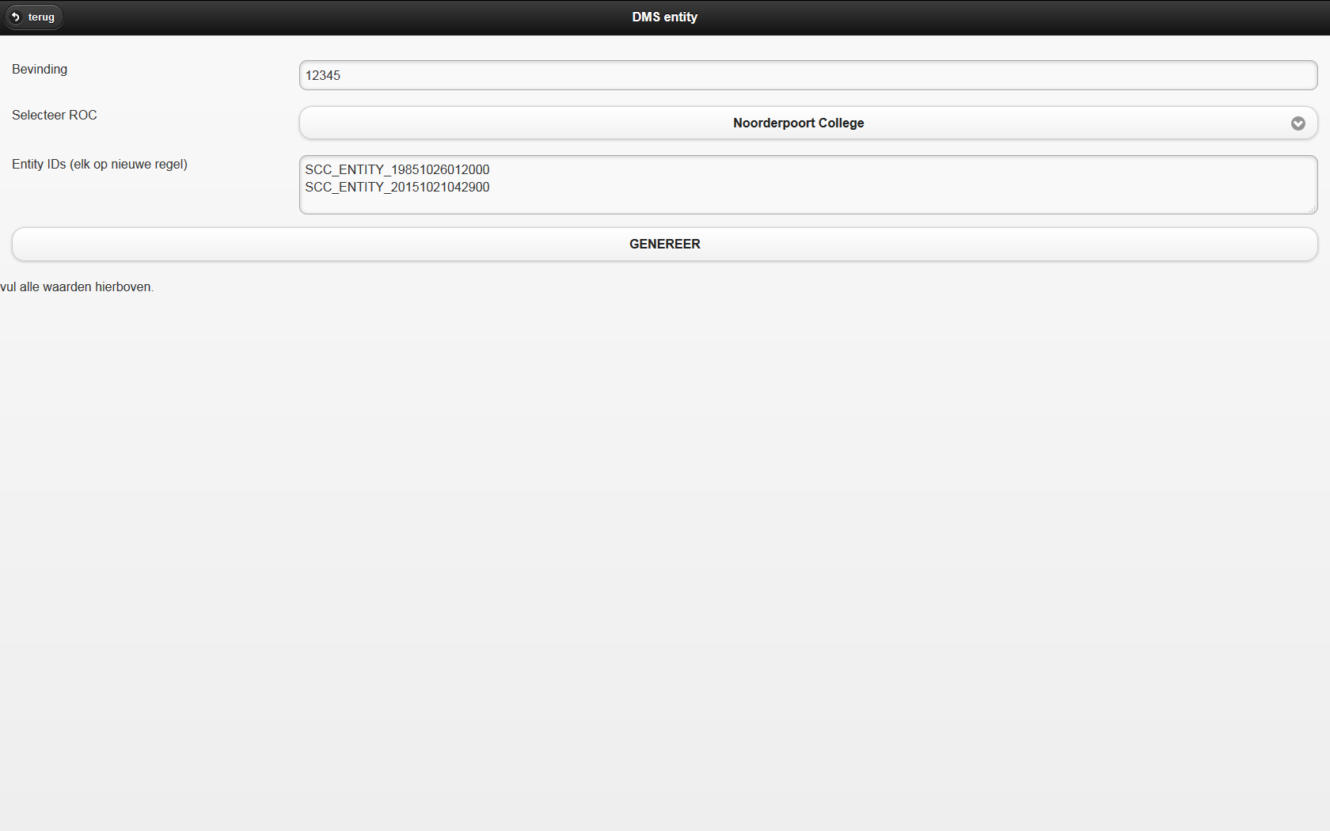
DMS-scripts voor Entiteiten en/of rules
Demo

Slide 36
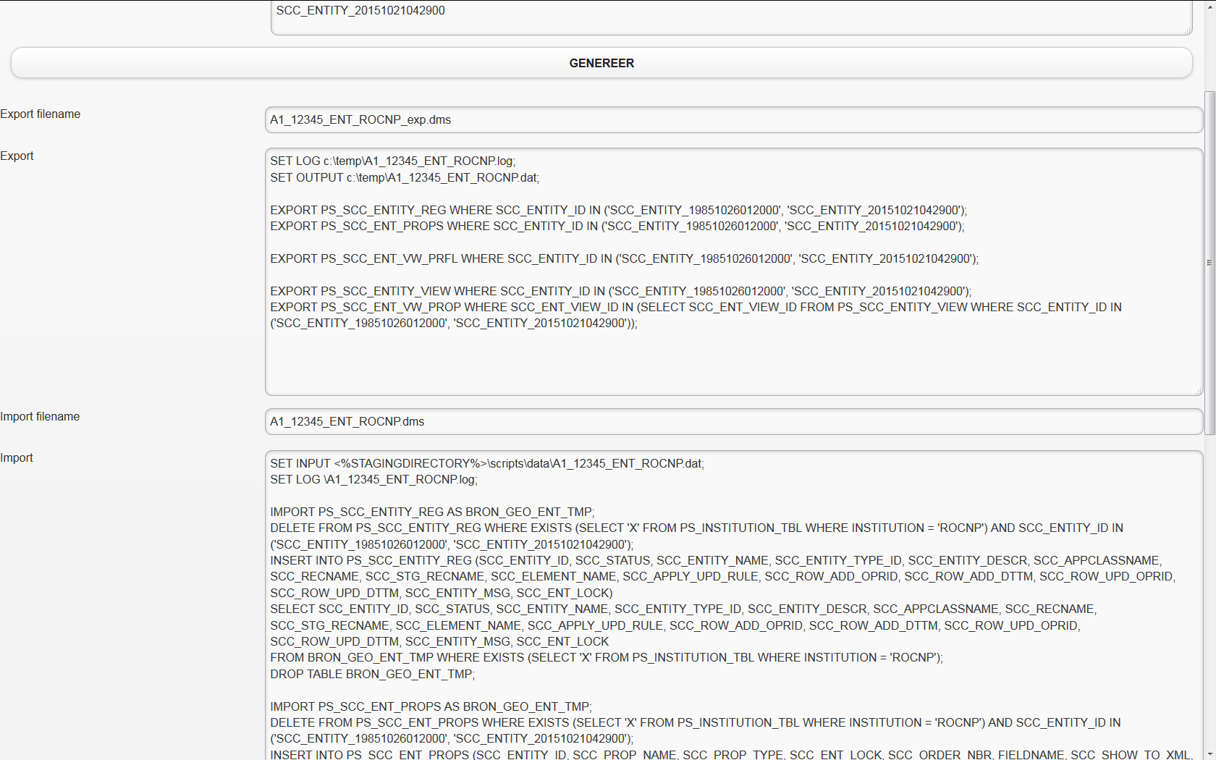
DMS-scripts voor Entiteiten en/of rules
Demo

Slide 37
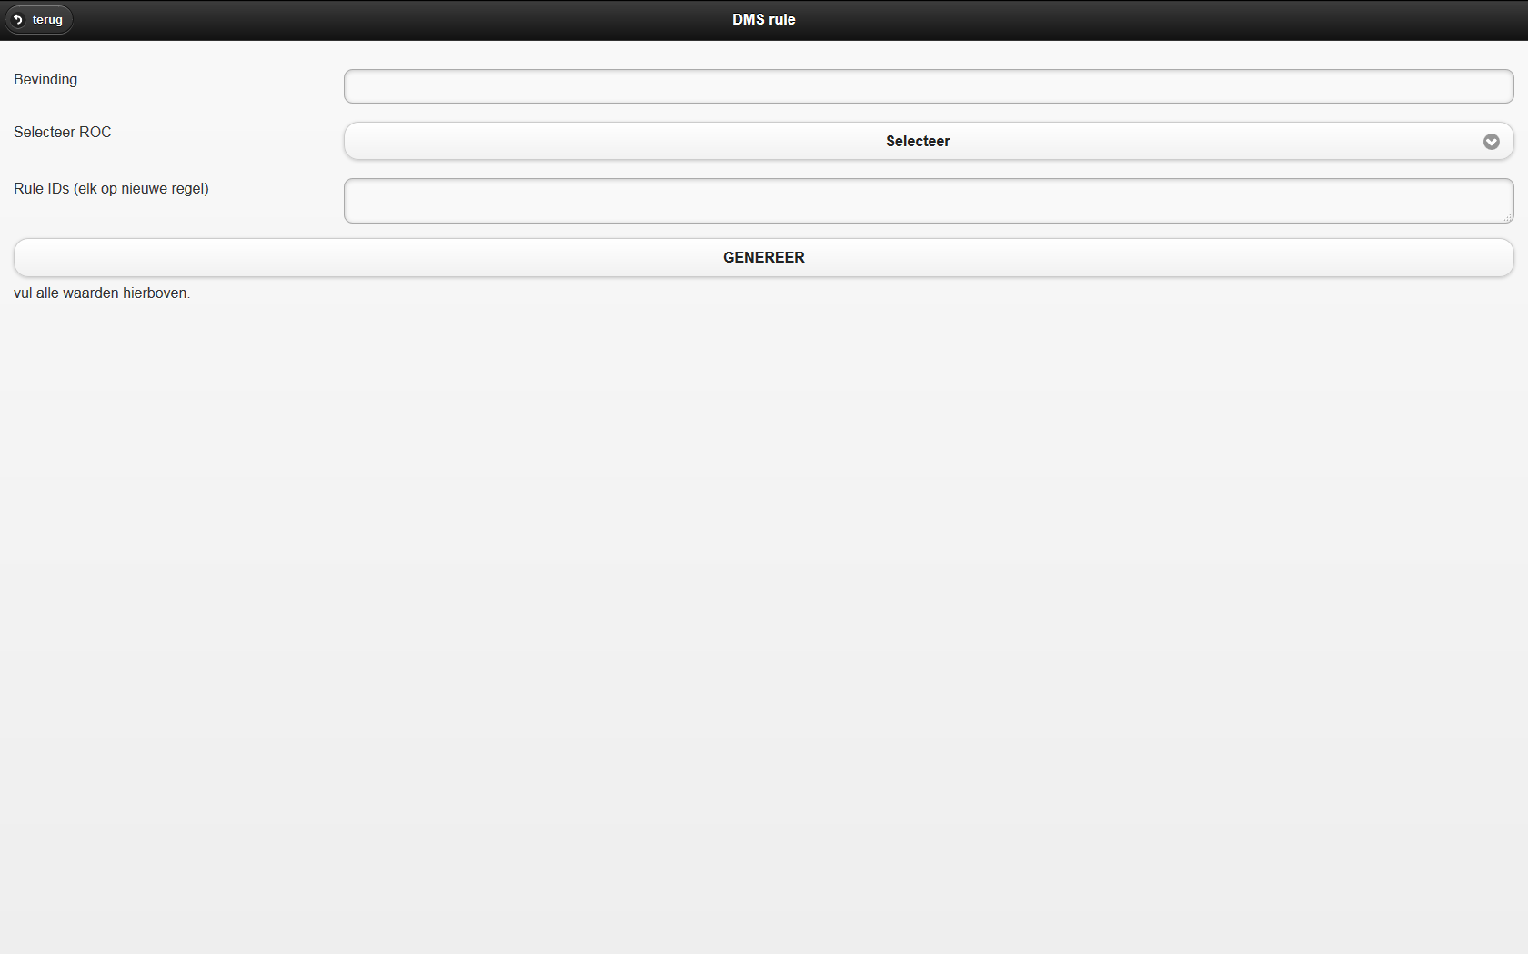
DMS-scripts voor Entiteiten en/of rules
Demo

Slide 38
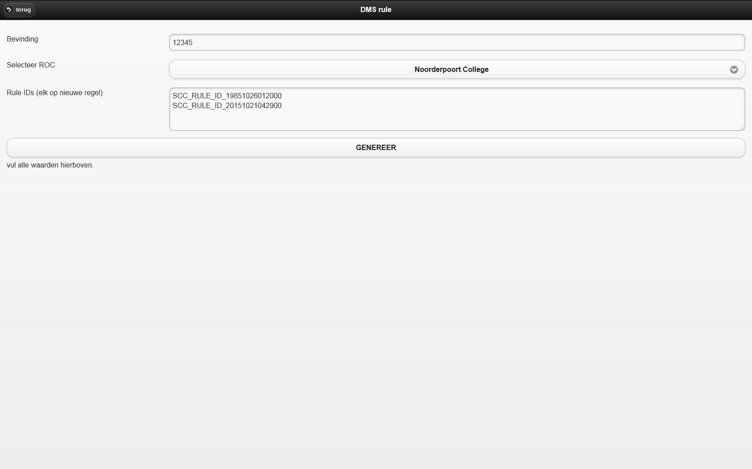
DMS-scripts voor Entiteiten en/of rules
Demo

Slide 39
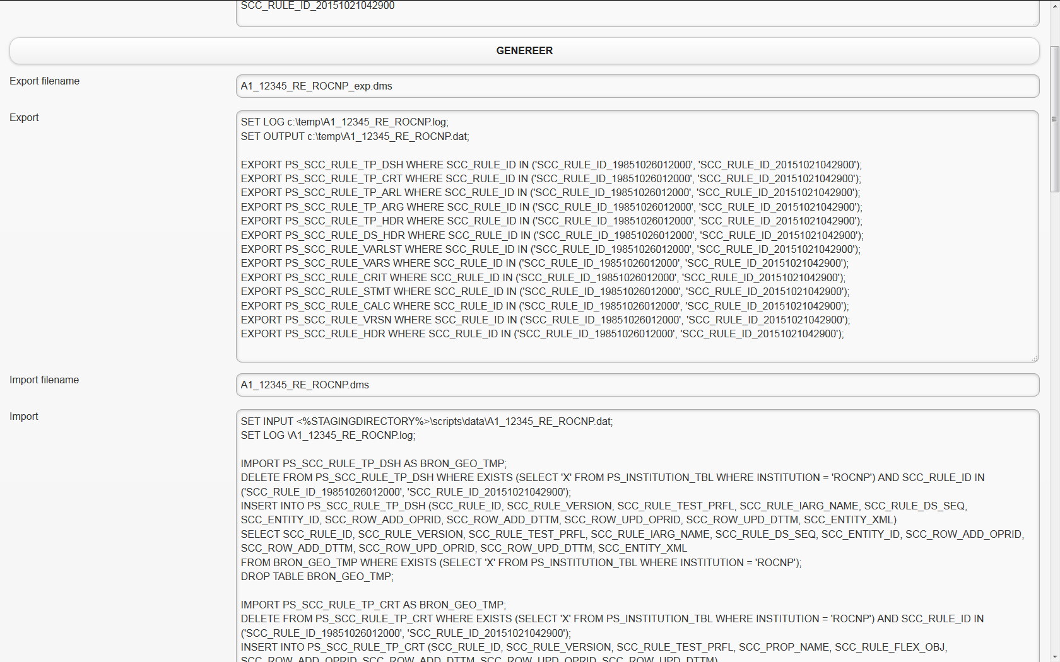
DMS-scripts voor Entiteiten en/of rules
Demo

Slide 40
Application Engine voor CSV’s
Aanleiding:
huidige situatie (MSSQL), gewenste situatie (PS)
Uitgangspunt: 10x flat-file csv’s met headers, ong. 15/500 cols nodig
Oplossingsmogelijkheden: PT-FileLayout, PT-PeopleCode
Voor- en Nadelen: flexibiliteit, snelheid impl./exec., geen ps-record
Aandachtpunt: bv. Kolomnamen “[Departement-Provincie korte omschrijving]”
Tooltje: &StgTblNm = A1KB_RD_CSV("medewerker.csv", "RAET", "|");
dj.miedema@alfa-college.nl DBA SSC-PS

Slide 41
transfer server voor uitwisselen FILES 1/2
SchedulerServer db 1 t/m 8
CSACTST,…
CSACPRD
SchedulerServer db 1 t/m 8
CSTWTST,…
CSTWPRD
SchedulerServer db 1 t/m 8
CSNPTST,…
SchedulerServer db 1 t/m 8
CSNYTST,…
CSNYPRD
SchedulerServer db 1 t/m 8
CSTSCST,…
CSSCPRD
CSNPPRD
Transfer-server
Datain / omgeving
Dataout / omgeving
Scan-requests
Interface-scripts:
AC-eduarte
…
ROC’s
fileservers
vpn
Thirthparty
Eduarte
Ams
…
sftp

Slide 42
transfer server voor uitwisselen FILES 2/2
Application Engine PeopleCode:
TransferBusy (‘AC’,’eduarte’,’dataout’, &PATH) : boolean
Deze functie maakt evt. directory structuur op de transfer-server aan
Controleert of de transfer-server op dit moment files aan het versturen is
Geeft in &PATH variabele de full-directoryspec terug van de dataout directory
TransferRequest (‘AC’,’eduarte’,’dataout’) : boolean
Deze functie maakt in de dataout directory een file aan “transfer.req”
De functie geeft “true” terug indien er al een file “transfer.req” bestaat.
Eigenschappen: “Loosely coupled systems”, asynchroon, errorlogging to dba
Evt. uitbreiding: ondersteuning van synchone verzending

Slide 43
mirrortechniek

Slide 44
Export query/sql/peoplecode en text-compare

Slide 45
TAT checks in Application Engine
geautomatiseerde controles voor oplevering

Slide 46
THANK YOU!

